Slide 1
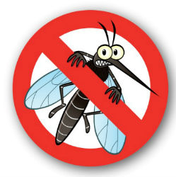
La Malattia del Nilo Occidentale
West Nile Disease (WND)
PREVENIAMOLA INSIEME
LA MALATTIA NON È CONTAGIOSA!
La West Nile Disease è causata da un virus trasmesso attraverso la puntura di zanzara agli uccelli e raramente anche all’uomo.
80% DELLE PERSONE INFETTE NON MOSTRA SINTOMI
Negli anziani e nelle persone debilitate (in meno dell’1% delle persone infette) possono però presentarsi sintomi gravi come febbre alta, disorientamento, tremori, disturbi alla vista, fino alla paralisi e al coma.
NON ESISTE UN VACCINO
OCCORRE DIFENDERSI DALLE PUNTURE DI ZANZARA !
- usare repellenti all’aperto, soprattutto all’alba e al tramonto;
- usare delle zanzariere alle finestre;
- svuotare di frequente i contenitori con acqua stagnante;
- cambiare spesso l’acqua nelle ciotole per gli animali.

